Slide 1

Dělění buněk - meióza
Výukový materiál MB 04 - 96
Tvůrce: Mgr. Šárka Vopěnková
Projekt: S anglickým jazykem do dalších předmětů
Registrační číslo: CZ.1.07/1.1.36/03.0005
Tento projekt je spolufinancován ESF a SR ČR
2014

Slide 2
meióza
pohlavní rozmnožování
pohlavní buňky = gamety
gameta + gameta = zygota
zygota > zárodek > dospělý jedinec
gamety mají poloviční počet chromozomů
46 chromozomů > 2 sady po 23 chromozomech
2 sady chromozomů = diploidní buňky
jedna sada chromozomů = haploidní buňky

Slide 3
meióza
meiózou končí zvláštní typ buněčného cyklu, kterým vznikají gamety
meióza = gametogeneze
interfáze ( G1 , S fáze a G2 fáze) > meióza:
jen jedna replikace DNA v S fázi
a dvě rychle po sobě následující dělení buňky
proto - > vzniklé buňky jsou haploidní
meióza = redukční dělení

Slide 4
meióza
a) první meiotické dělení = heterotypické redukční:
liší se od mitózy
z 1 diploidní buňky vznikají 2 buňky haploidní
b) druhé meiotické dělení = homeotypické:
shodné s mitózou
ze 2 haploidních buněk vznikají 4 haploidní buňky

Slide 5
meióza
a) první meiotické dělení = heterotypické redukční:
profáze:
zachovalé jadérko i jaderná membrána
2 sady homologických chromozomů
párové homologické chromozomy se k sobě přikládají = synapse ( „ sepnutí zipem“)
páry spojených homologických chromozomů se nazývají bivalenty

Slide 6
meióza
bivalety jsou čtyřvláknové útvary = tetrády
rekombinační proces – crossing – over:
vzájemná výměna částí nesesterských chromatid, které nejsou geneticky shodné
vznikají nové kombinace otcovských a mateřských genů
synapse končí oddělením homologiockých chromozomů

Slide 7
meióza
metafáze:
ekvatoriální rovina
! nedochází k rozdělení centromér > ani chromozomů
anafáze:
redukce počtu chromozomů > k pólům se rozcházejí celé ,nerozdělené dvouchromatidové chromozomy
náhodná segregace otcovských a mateřských chromozomů > různé kombinace v gametách

Slide 8
meióza
telofáze ………
b) druhé meiotické dělení = homeotypické:
normální mitóza 2 haploidních buněk
profáze, metafáze, anafáze, telofáze
vznikají 4 haploidní buňky

Slide 9
meióza shrnutí
1) redukce počtu chromozomů
2) rekombinace otcovských a mateřských genů procesem crossing – overu
3) náhodná meiotická segregace
velký genetický význam

Slide 10
MEIOZA
samčí ( haploidní ) + samičí gameta ( haploidní)
= diploidní zygota
mnohonásobným dělením zygoty ( = mitózami) vznikne celý organismus
většina buněk je diploidní ( mnohobuněčné organismy)
nižší rostliny + bakterie jsou haploidní

Slide 11
Diferenciace buněk
rozrůznění buněk na odlišné typy
všechny buněk mají stejný, úplný genetický základ
při své specializaci uplatňují jenom část genetické informace

Slide 12
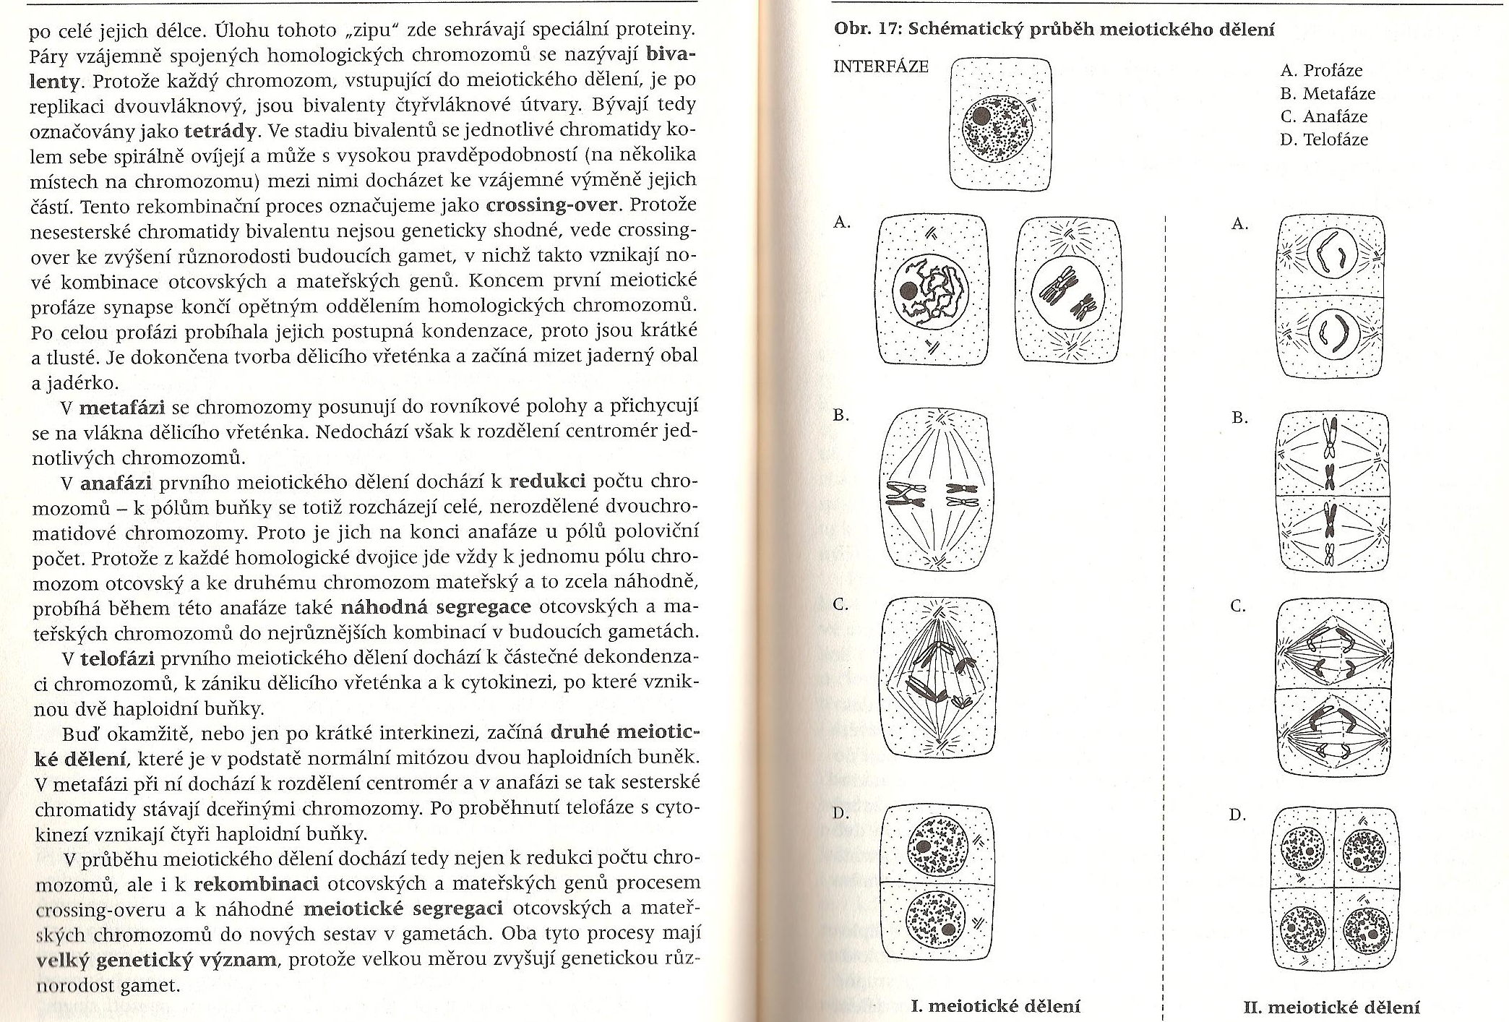
Schématický průběh meiózy

Slide 13
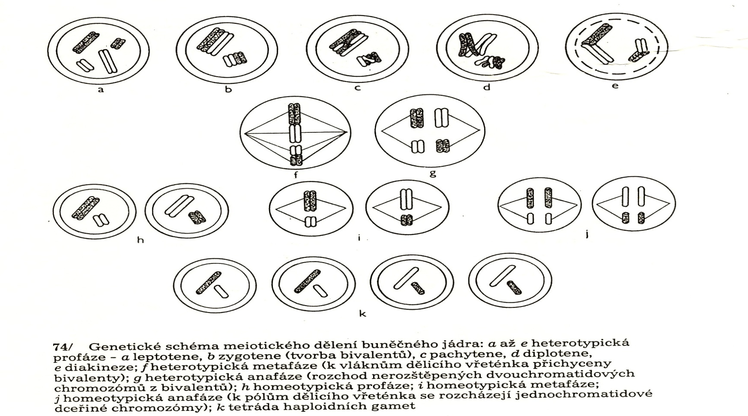

Slide 14
POPIŠ OBRÁZEK

Slide 15
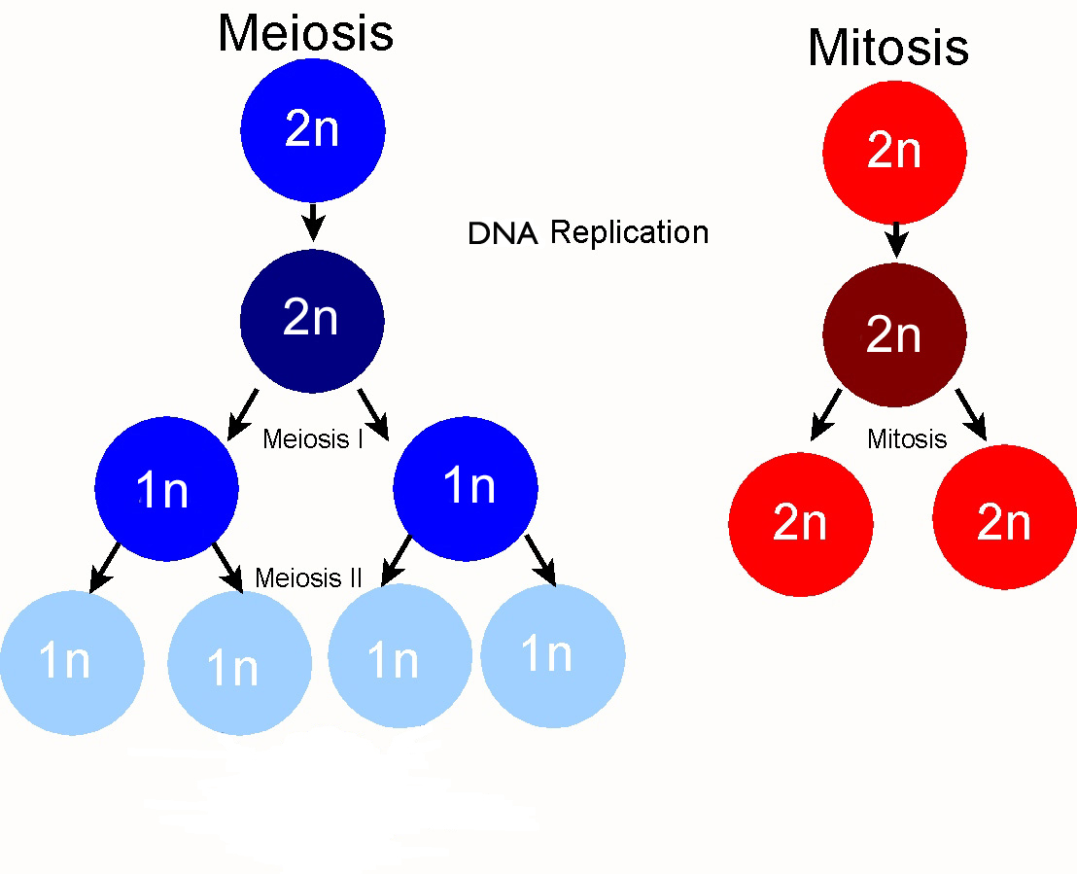
SROVNÁNÍ MITOZY A MEIOZY

Slide 16
Meioza mitoza
Meioza I
DOPLŇ DO OBRÁZKU
Meio II.
Notes:
Doplň haploidii/ diploidii

Slide 17
ZDROJE
CHALUPOVÁ-KARLOVSKÁ, Vlastimila. Obecná biologie: středoškolská učebnice : evoluce, biologie buňky, genetika : s 558 řešenými testovými otázkami. 2., opr. vyd. Olomouc: Nakladatelství Olomouc, 2010, 206 s. ISBN 978-807-1822-820
KUBIŠTA, Václav. Obecná biologie: úvodní učební text biologie pro 1. ročník gymnázií. 3. upr. vyd. Praha: Fortuna, c2000, 103 s. ISBN 80-716-8714-6.
ZÁVODSKÁ, Radka. Biologie buněk: základy cytologie, bakteriologie, virologie. 1. vyd. Praha: Scientia, 2006, 160 s. ISBN 80-869-6015-3

